Slide 1
Python – list & dict

Slide 2
From scalars to collections
Scalars(純量)
int, str, floor, bool ……
Collections(結構)
list
dict
tuple
set

Slide 3
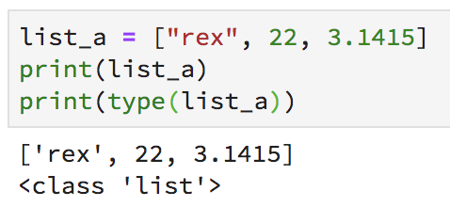
list
list 是 Python 常用的資料結構，可以容納不同類型的純量與不同長度的資料結構，在建立的時候使用中括號將希望儲存的資訊包括起來。

Slide 4
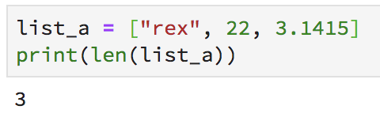
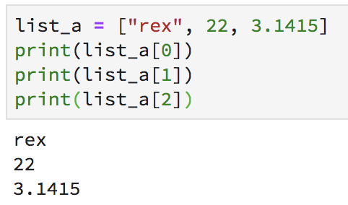
list的操作
計算長度(list裡有幾個資料個數)： len()
取值：使用中括號搭配索引值，Python 的索引值從左邊由 0 開始，而非由 1 開始。

Slide 5
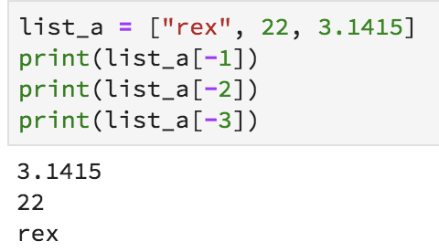
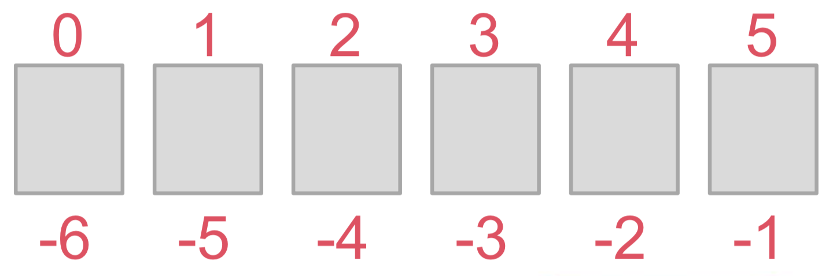
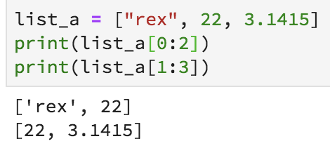
list的操作
取值：如果想從後面開始，是從-1開始
取多個值：利用 [From : Stop]來對list切出特定的片段，其中stop的值比較特別，要-1才是正確位置

Slide 6
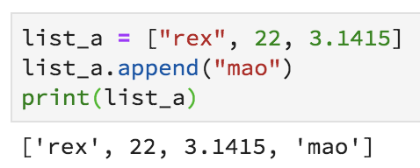
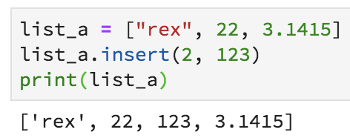
list的操作
在list中新增數值：用append()可以在list的末端新增數值
或者使用 list.insert(index, x) 將 x 加入到 list 中指定的索引值位置。

Slide 7
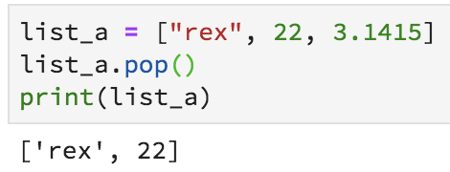
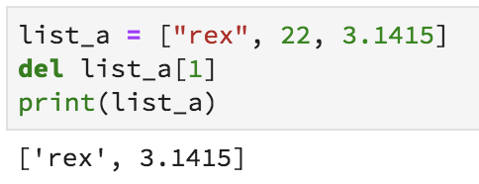
list的操作
刪除可以使用 list.pop() 將 list 最末端的資料拋出
或者使用 del 將指定位置的資料刪除

Slide 8
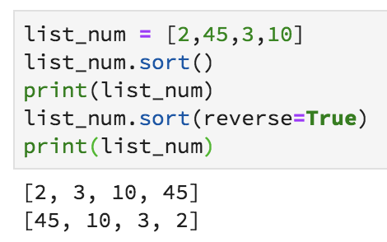
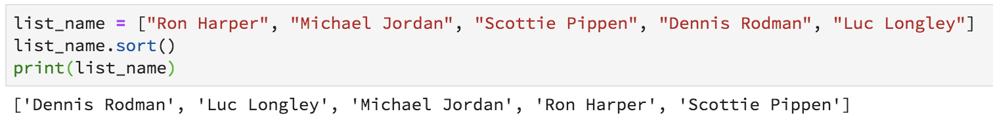
list的操作
排序我們可以使用 list.sort() 將 list 的資料預設以遞增排序，亦可以指定 list.sort(reverse=True) 以遞減排序。

Slide 9
小練習
用一個list來儲存班上同學的期中考試成績，包含下列三種資料：
1. 學⽣姓名
2. 學⽣學號
3. 成績：數學、國⽂、英⽂

Slide 10
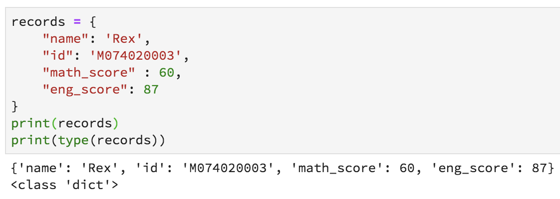
dictionary
會不會覺得，上面的練習用list來儲存不太適合？？
dict 是 dictionary 的縮寫，這種資料結構除了儲存資料（values）以外，還另外利用標籤（keys）來對資料作索引，這樣的特性讓我們在選擇時可以使用資料的標籤，不需要耗時計算資料所在的位置，在建立的時候使用大括號 {} 將希望儲存的資訊包括起來

